Slide 1

KİŞİSEL VERİLERİN KORUNMASI KANUNU
Hazırlayan: Av. Onur ÖZDİKER

Slide 2
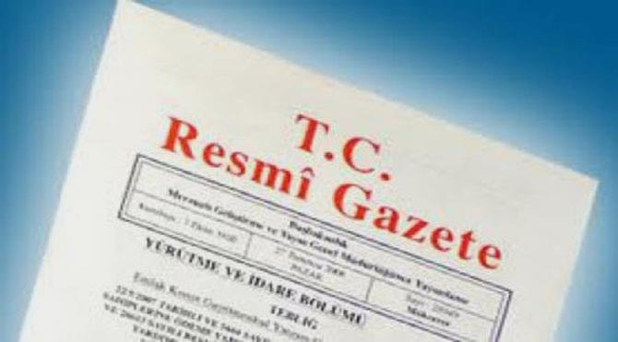
Yürürlük Tarihi
6698 sayılı ‘Kişisel Verilerin Korunması Kanunu’ 29677 sayılı Resmi Gazete’de yayımlanarak 07.04.2016 tarihinde yürürlüğe girmiştir.

Slide 3

Kanunun Amacı ve Kapsamı
Bu Kanunun amacı; kişisel verilerin işlenmesinde başta özel hayatın gizliliği olmak üzere kişilerin temel hak ve özgürlüklerini korumak ve kişisel verileri işleyen gerçek ve tüzel kişilerin yükümlülükleri ile uyacakları usul ve esasları düzenlemektir.
Kanunun 2. maddesinde kapsamı belirtilmiştir; Bu Kanun hükümleri, kişisel verileri işlenen gerçek kişiler ile bu verileri tamamen veya kısmen otomatik olan ya da herhangi bir veri kayıt sisteminin parçası olmak kaydıyla otomatik olmayan yollarla işleyen gerçek ve tüzel kişiler hakkında uygulanacaktır.

Slide 4
TEMEL KAVRAMLAR
Açık Rıza;
a. Belirli Bir Konuya İlişkin Olması
b. Rızanın Bilgilendirmeye Dayanması
c. Özgür İradeyle Açıklanması
Anonim Hale Getirme (Anonimleştirme)
İlgili Kişi
Kişisel Veri
Kişisel Verilerin İşlenmesi
a. Otomatik İşleme
b. Otomatik Olmayan İşleme
Veri Sorumlusu ve Veri İşleyen
Veri Kayıt Sistemi

Slide 5
Kişisel Veri Kavramı
Kişisel Veriler
Özel Nitelikli Kişisel Veriler
Adı Soyadı
Doğum Yeri
Doğum Tarihi
Taşıt Plakası
TC Kimlik No
Pasaport Numarası
E-Mail Adresi / IP Adresi
Özgeçmiş
Kişiyi belirlenebilir kılan benzer tüm veriler
Din/Mezhep
Siyasi Düşünce
Felsefi İnanç
Dernek/Vakıf/Sendika Üyeliği
Irk / Etnik Köken
Sağlık
Ceza Mahkumiyeti ve Güvenlik Tedbirleri Verileri
Kılık kıyafeti
Cinsel Hayatı
Biyometrik ve Genetik Veriler

Slide 6
Kişisel Verilerin İşlenmesine İlişkin Temel İlkeler
Hukuka ve Dürüstlük Kurallarına Uygun Olma
Doğru ve Gerektiğinde Güncel Olma
Belirli, Açık ve Meşru Amaçlar İçin İşlenme
Kişisel Verilerin, İşlendikleri Amaçla Bağlantılı, Sınırlı, Ölçülü Olması
İlgili Mevzuatta Öngörülen veya İşlendikleri Amaç İçin Gerekli Olan Süre Kadar Muhafaza Edilmesi

Slide 7
Kişisel Verilerin İşlenme Şartları
Madde 5: (1)Kişisel veriler ilgili kişinin açık rızası olmaksızın işlenemez.
(2) Aşağıdaki şartlardan birinin varlığı hâlinde, ilgili kişinin açık rızası aranmaksızın kişisel verilerinin işlenmesi mümkündür;
a) Kanunlarda açıkça öngörülmesi.
b) Fiili imkânsızlık nedeniyle rızasını açıklayamayacak durumda bulunan veya rızasına hukuki geçerlilik tanınmayan kişinin kendisinin ya da bir başkasının hayatı veya beden bütünlüğünün korunması için zorunlu olması.
c) Bir sözleşmenin kurulması veya ifasıyla doğrudan doğruya ilgili olması kaydıyla, sözleşmenin taraflarına ait kişisel verilerin işlenmesinin gerekli olması.
ç) Veri sorumlusunun hukuki yükümlülüğünü yerine getirebilmesi için zorunlu olması.
d) İlgili kişinin kendisi tarafından alenileştirilmiş olması.
e) Bir hakkın tesisi, kullanılması veya korunması için veri işlemenin zorunlu olması.
f) İlgili kişinin temel hak ve özgürlüklerine zarar vermemek kaydıyla, veri sorumlusunun meşru menfaatleri için veri işlenmesinin zorunlu olması.

Slide 8
Kişisel Verilerin Yurtdışına Aktarılması
Kişisel Verilerin Yurtdışına Aktarılması
Açık Rıza Varsa Kanunun 5/2 ve 6/3 maddelerindeki şartlar sağlanıyorsa
Yeterli Koruma Yeterli Koruma
Veri yurt dışına aktarılabilir. Bulunması Bulunmaması
Türkiye’deki ve veri aktarılacak ülkedeki
veri sorumlularının yeterli korumayı yazılı olarak taahhüt etmeleri ve Kurul izni alınması

Slide 9
Veri Güvenliğine İlişkin Yükümlülükler
KVKK m.12: (1)Veri sorumlusu;
a) Kişisel verilerin hukuka aykırı olarak işlenmesini önlemek,
b) Kişisel verilere hukuka aykırı olarak erişilmesini önlemek,
c) Kişisel verilerin muhafazasını sağlamak, amacıyla uygun güvenlik düzeyini temin etmeye yönelik gerekli her türlü teknik ve idari tedbirleri almak zorundadır.
(2) Veri sorumlusu, kişisel verilerin kendi adına başka bir gerçek veya tüzel kişi tarafından işlenmesi hâlinde, birinci fıkrada belirtilen tedbirlerin alınması hususunda bu kişilerle birlikte müştereken sorumludur.
(3) Veri sorumlusu, kendi kurum veya kuruluşunda, bu Kanun hükümlerinin uygulanmasını sağlamak amacıyla gerekli denetimleri yapmak veya yaptırmak zorundadır.
(4) Veri sorumluları ile veri işleyen kişiler, öğrendikleri kişisel verileri bu Kanun hükümlerine aykırı olarak başkasına açıklayamaz ve işleme amacı dışında kullanamazlar. Bu yükümlülük görevden ayrılmalarından sonra da devam eder.
(5) İşlenen kişisel verilerin kanuni olmayan yollarla başkaları tarafından elde edilmesi hâlinde, veri sorumlusu bu durumu en kısa sürede ilgilisine ve Kurula bildirir. Kurul, gerekmesi hâlinde bu durumu, kendi internet sitesinde ya da uygun göreceği başka bir yöntemle ilan edebilir.

Slide 10
Suç ve Kabahatler
Kanunda 17 ve 18. maddelerde kişisel verilerin hukuka aykırı olarak işlenmesine ilişkin 5237 sayılı Türk Ceza Kanunu’nun (TCK) 135 ila 140. maddeleri arasında yer alan hapis cezası yaptırımlarının uygulanması öngörülmüştür. Kanunda düzenlenen aydınlatma, veri güvenliği, Kurul kararlarının yerine getirilmemesi ve veri sorumluları siciline kayıt yükümlülüklerinin yerine getirilmemesi hallerinin ise kabahatler kapsamında değerlendirildiği ve dolayısıyla idari para cezası müeyyidesine bağlandığı ilgili madde gerekçesinde belirtilmiştir.

Slide 11
Suçlar (KVKK m.17):
TCK m.135: Hukuka aykırı olarak kişisel verileri kaydeden kimseye bir yıldan üç yıla kadar hapis cezası verilir. Kişisel verinin, kişilerin siyasi, felsefi veya dini görüşlerine, ırki kökenlerine; hukuka aykırı olarak ahlaki eğilimlerine, cinsel yaşamlarına, sağlık durumlarına veya sendikal bağlantılarına ilişkin olması durumunda birinci fıkra uyarınca verilecek ceza yarı oranında artırılır.
TCK m.136: Kişisel verileri, hukuka aykırı olarak bir başkasına veren, yayan veya ele geçiren kişi, iki yıldan dört yıla kadar hapis cezası ile cezalandırılır.
TCK m.138: Kanunların belirlediği sürelerin geçmiş olmasına karşın verileri sistem içinde yok etmekle yükümlü olanlara görevlerini yerine getirmediklerinde bir yıldan iki yıla kadar hapis cezası verilir.
TCK m.137: Yukarıdaki maddelerde tanımlanan suçların; a) Kamu görevlisi tarafından ve görevinin verdiği yetki kötüye kullanılmak suretiyle, b) Belli bir meslek ve sanatın sağladığı kolaylıktan yararlanmak suretiyle işlenmesi halinde, verilecek ceza yarı oranında artırılır.

Slide 12
Kabahatler (KVKK m.18)
Aydınlatma yükümlülüğünü yerine getirmeyenler hakkında 5.000 Türk Lirasından 100.000 Türk Lirasına kadar idari para cezası
Veri güvenliğine ilişkin yükümlülükleri yerine getirmeyenler hakkında 15.000 Türk Lirasından 1.000.000 Türk Lirasına kadar idari para cezası (KVKK m.12 ye aykırılık)
Kurul tarafından verilen kararları yerine getirmeyenler hakkında 25.000 Türk Lirasından 1.000.000 Türk Lirasına kadar idari para cezası
Veri Sorumluları Siciline kayıt ve bildirim yükümlülüğüne aykırı hareket edenler hakkında 20.000 Türk Lirasından 1.000.000 Türk Lirasına kadar idari para cezası

Slide 13
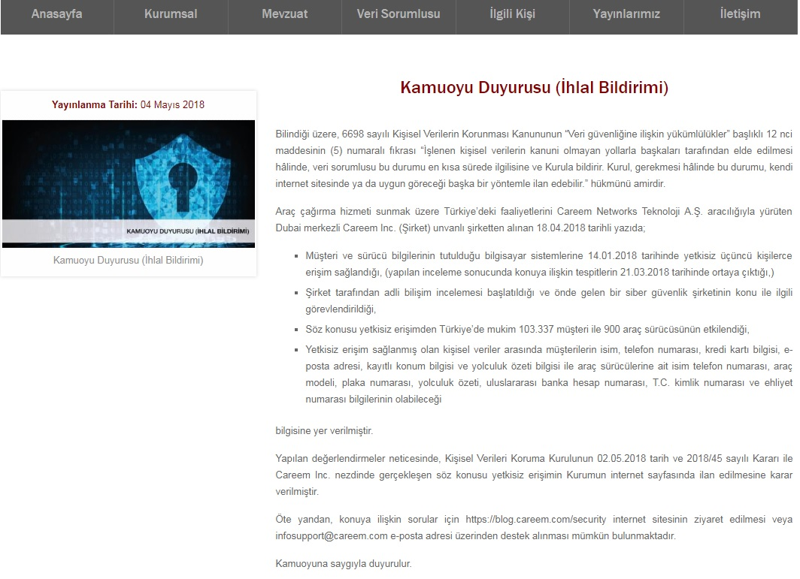

Slide 14
Kanun Kapsamındaki Tam İstisna Halleri Nelerdir?
Aşağıda belirtilen durumlarda Kanun hükümleri uygulanmayacaktır;
Kişisel verilerin, üçüncü kişilere verilmemek ve veri güvenliğine ilişkin yükümlülüklere uyulmak kaydıyla, gerçek kişiler tarafından tamamen kendisiyle veya aynı konutta yaşayan aile fertleriyle ilgili faaliyetler kapsamında işlenmesi,
Kişisel verilerin resmi istatistik ile anonim hâle getirilmek suretiyle araştırma, planlama ve istatistik gibi amaçlarla işlenmesi, (TUİK vb. kurumlar)
Kişisel verilerin millî savunmayı, millî güvenliği, kamu güvenliğini, kamu düzenini, ekonomik güvenliği, özel hayatın gizliliğini veya kişilik haklarını ihlal etmemek ya da suç teşkil etmemek kaydıyla, sanat, tarih, edebiyat veya bilimsel amaçlarla ya da ifade özgürlüğü kapsamında işlenmesi,
Kişisel verilerin millî savunmayı, millî güvenliği, kamu güvenliğini, kamu düzenini veya ekonomik güvenliği sağlamaya yönelik olarak kanunla görev ve yetki verilmiş kamu kurum ve kuruluşları tarafından yürütülen önleyici, koruyucu ve istihbari faaliyetler kapsamında işlenmesi,
Kişisel verilerin soruşturma, kovuşturma, yargılama veya infaz işlemlerine ilişkin olarak yargı makamları veya infaz mercileri tarafından işlenmesi.

Slide 15
General Data Protection Regulation (GDPR)
Avrupa Parlamentosu ve Konseyinin 1995/46 AT sayılı Kişisel Verilerin İşlenmesi Sırasında Gerçek Kişilerin Korunması ve Serbest Veri Trafiğine İlişkin Yönergesi ile Avrupa Birliği çapında kişisel verilerin korunması amaçlanmıştır. Bu sayede kişisel verilerin işlenmesi sırasında mahremiyetin korunması amaçlanmış olup kişisel verilerin dolaşımı düzenlenmiştir. Özellikle bilgi toplumunun ve hizmet sektörünün gelişimini kolaylaştırmak amacıyla yapılan bu düzenleme hızla gelişen teknoloji karşısında yetersiz kalmıştır. Bilhassa Bulut (Cloud) teknolojilerinde son yıllarda yaşanan gelişmeler karşısında yeni düzenlemelere gereksinim olduğu aşikârdır. Söz konusu ihtiyaçlar neticesinde AB veri koruma kurallarında köklü bir reform içeren “Genel Veri Koruma Tüzüğü (General Data Protection Regulation–GDPR)” Avrupa Parlamentosu tarafından 14 Nisan 2016 tarihinde onaylanmıştır. GDPR’ın yürürlük tarihi ise 25 Mayıs 2018 olarak kabul edilmiştir.

Slide 16
GDPR Tarafından Getirilen Temel Değişiklikler Nelerdir?
Kişisel verilerin ve veri sahiplerinin daha etkin korunması,
Veri işleyenler ile veri kontrolörlerinin artırılmış sorumlulukları,
Uygulanma alanı bakımından daha güçlü düzenlemelere sahip olmasını amaçlamaktadır.
Uyumlaştırma: GDPR bir düzenleme olarak değil de tüzük olarak yayınlanmıştır. Bunun farkı şudur; tüzükler, üye ülkelerde doğrudan uygulanma kabiliyetine sahiptir. Herhangi bir iç hukuk düzenlemesi yapılmasını gerektirmez. Direktifler ise elde edilmesi beklenen temel hedefleri ortaya koyar ancak söz konusu hedeflere ulaşılmasına ilişkin yöntemleri üye devletlerin kendi iç hukuklarına bırakırlar. Düzenleme değil de tüzük olarak yayınlanmasında ki amaç üye ülkelerin iç hukuk düzenlemelerinden kaynaklanan farklılıkları ortadan kaldırmak ve standart bir korumayı sağlamaktır. Avrupa Birliği’nin bu konudaki iradesi birçok kez "tek kıta, tek kanun" (one continent, one law) olarak da ifade edilmektedir. Ayrıca -Kullanıcı Haklarının üye ülkeler arasındaki farklılıkları giderilmiştir.

Slide 17
-Veri İşleyenlerin Tamamının Veri İşlemeden Sorumlu Tutulması: 95/46 sayılı Direktif’te tek kişi “veri kontrolörü olarak düzenlenmekteydi. GDPR ile getirilen düzenleme kapsamında, veri kontrolörü olmamakla birlikte bu verileri işleyen herhangi bir şirket ya da birey de (bulut hizmet sağlayıcıları gibi alt hizmet sağlayan üçüncü taraflar da dâhil olmak üzere) verinin hukuka uygun işlenmesinden sorumlu tutulacaklardır. Bu kapsamda GDPR hükümlerinin, sunucuları AB dışında yerleşik bulunan ve işleme faaliyetlerini Birlik ülkeleri dışından sürdüren bulut hizmet sağlayıcıları bakımından da bağlayıcı olduğu görülmektedir. GDPR ile getirilen yüksek oranlı para cezaları bu işleyiciler bakımından da bağlayıcıdır.
-AB Vatandaşlarına ait Kişisel Verilerin Birlik dışına aktarımı daha sıkı kurallara bağlanmıştır: Özellikle Amerikan merkezli Google-Apple-Facebook gibi şirketlerin kullanıcı bilgilerini Amerika’da Ulusal Güvenlik Ajansı (NSA) ile paylaşmaları ve 2013 yılında Edward Snowden tarafından ortaya çıkarılan mahremiyet ihlalleri neticesinde verilerin Birlik dışına aktarımı konusunda yaptırımlar arttırılmıştır.

Slide 18
-Tazminat Talebi: GDPR zarara uğrayanlara tazminat talebi hakkı tanımaktadır.
-Kullanıcı Haklarına İlişkin Bilgilendirme Yükümlülüğünün Veri Kontrolöründe Olması ve Açık Rızanın Alanı Genişlemiştir: Buna göre önceden kullanıcı aksini ileri sürmedikçe rızası vardır mantığı terkedilerek açıkça rıza alınmadan hiçbir verinin işlenmeyeceği kabul edilmiştir. Zira kişisel verilerin işlenmesine ilişkin rızanın özgürce, belirli, aydınlatılmış/bir amaca matuf, bilinçli ve açıkça verilmiş olması gerekmektedir. Söz konusu rızanın aynı amaç veya amaçlar için yürütülen tüm işleme faaliyetleri bakımından alınması gerekmektedir. Ayrıca rızanın elektronik araçlarla istendiği durumlarda bu istek, açık, özlü ve uğruna kullanıldığı hizmetten yararlanmayı engellemeyen bir mahiyette olmalıdır. Bu da açık rıza kavramının (bazı kitaplarda güçlendirilmiş rıza) uygulama alanının genişlemesi sonucunu doğurmaktadır.
-GDPR ile cezalar artmış, kontroller sıkılaştırılmıştır: GDPR ile verilecek ceza tutarı 200 milyon Avro veya hizmet sağlayıcının küresel gelirinin yüzde dördü (iki değerden yüksek olan) gibi önemli miktarlara arttırılmıştır. Buna göre veri işleyenler ve Bilgi Teknolojileri üreticileri için ürün ve hizmetlerini veri koruması yönünden kullanıcı dostu düzeyde oluşturma yükümlülüğü getirilmektedir.

Slide 19
-Veri İhlali Riskinin Yüksek Olması Durumunda Hem Veri Koruma Otoritesine Hem de Veri Sahibine Bildirimde Bulunma Zorunluluğu Getirilmiştir: Düzenlemenin hayata geçirilmesi sonrasında ortaya çıkan ihlallerle alakalı, tespitinden itibaren 72 saat içerisinde ilgili kişilere veya veri sahiplerine bilgi verilmesi gerekmektedir.
-Unutulma Hakkı: GDPR ın getirdiği en büyük yeniliklerden birisidir. GDPR ile getirilen düzenleme kapsamında kullanıcılar kendilerine ait kişisel verilerin silinmesini talep edebilmektedirler. Kişilerin geçmişte yaşadıkları olayların toplum hafızasından silinmesini istemek olarak nitelendirilecek bu hak ile ilgili en bilinen dava İspanya vatandaşı Mario Costeja Gonzalez tarafından Google İspanya ve Google Inc. şirketine karşı açılmış olan davaadır. Davanın konusu 1998 yılında bir gazetede davacı Gonzalez hakkında yapılan habere ilişkin kısayolun arama motorundan kaldırılması talebidir. Davacı uzun süre önce kendisi hakkında yapılan bu haberin artık “alakasız” bir mahiyette olması gerekçesiyle habere ilişkin linkin kaldırılması gerektiğini savunmuştur. Bu kararda arama motorlarının ve internet aracı hizmet sağlayıcılarının veri kontrolörü sayılması gerektiği ifade edilmiştir. Hukukumuzda Unutulma hakkı ile ilgili olarak Yargıtay Hukuk Genel Kurulunun 17.06.2015 tarihli 2014/4-56E. 2015/1679K. sayılı ilamı önemlidir.

